Slide 1
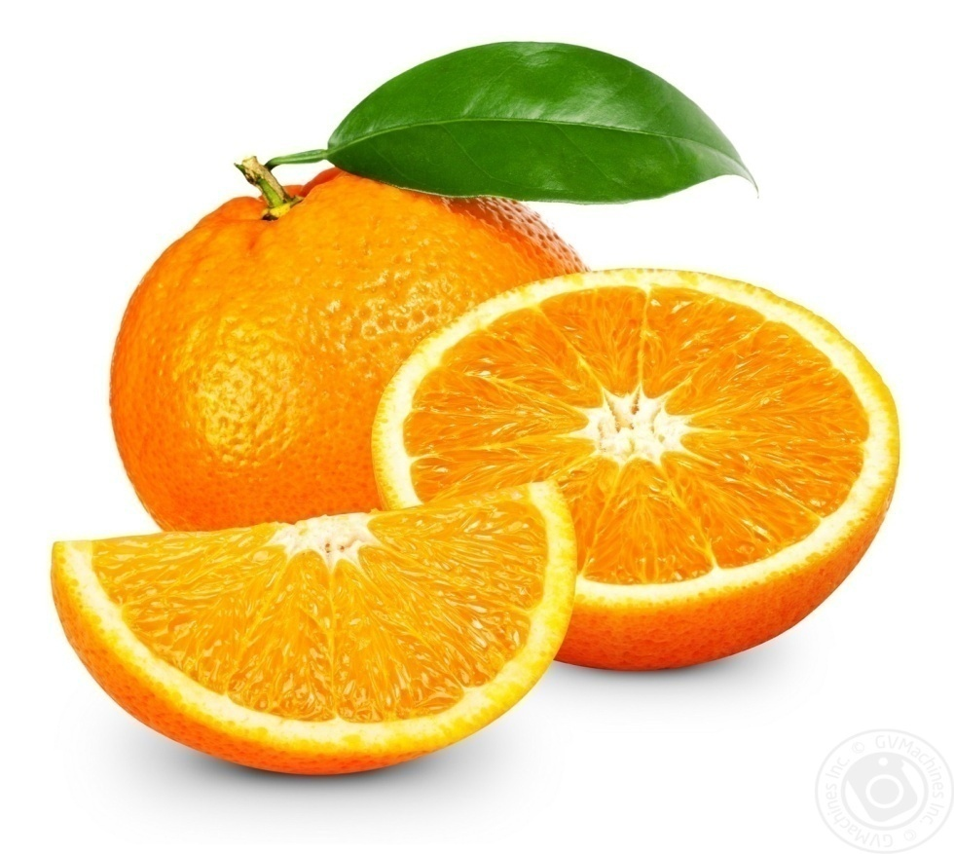
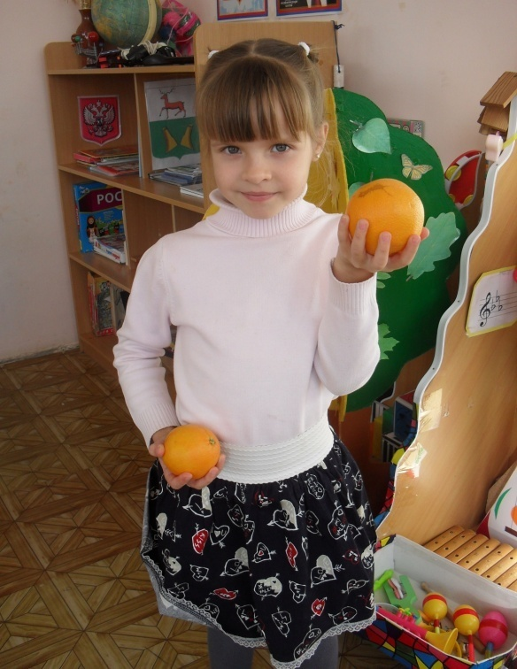
Мой любимый апельсин
Он и сочен и душист,
А с наружи золотист.
Много долек в нем, друзья,
Для тебя и для меня.
.
Выполнила: Скалихина Юля, 7 лет
Старшая группа МБДОУ Д/с №1 «Теремок»

Slide 2
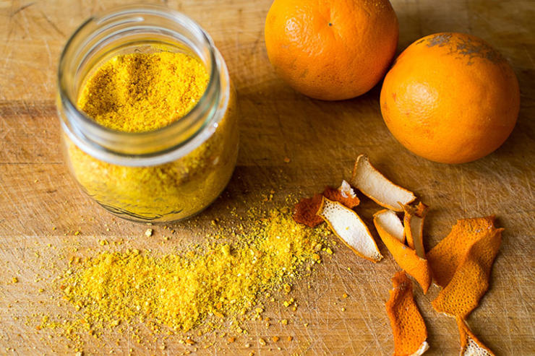
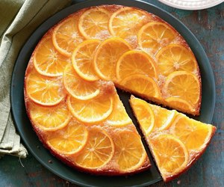
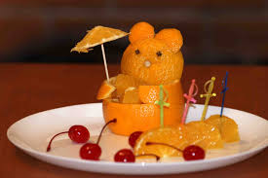
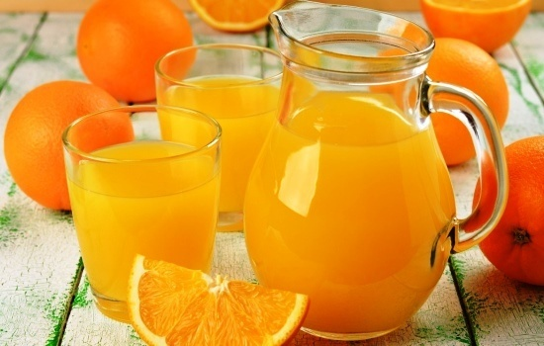
Цель: как можно больше узнать о фрукте "апельсин".
Гипотеза: я думаю, что апельсин не только вкусный, но и полезный фрукт.

Slide 3
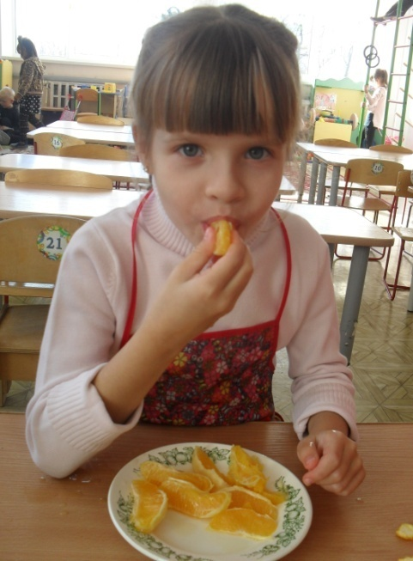
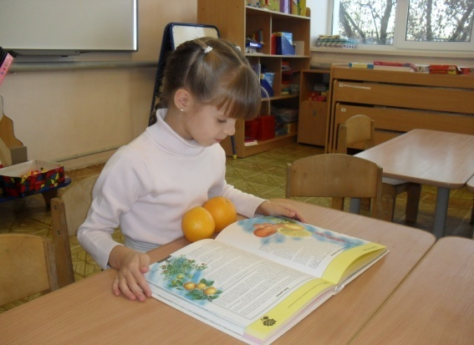
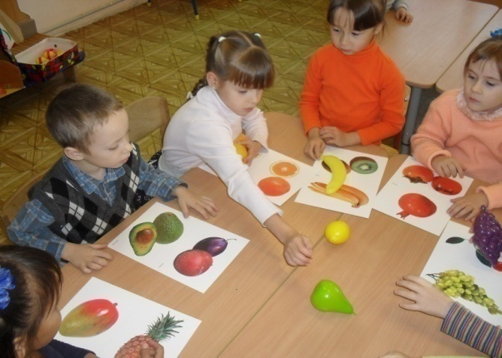
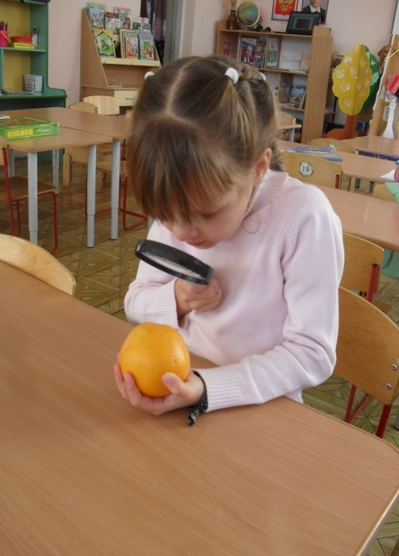
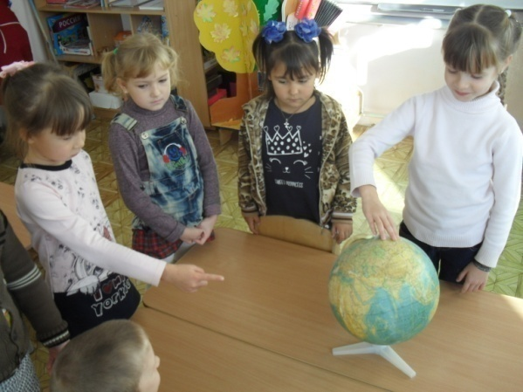
ЗАДАЧИ
ИССЛЕДОВАНИЯ
Выяснить откуда взялся апельсин?
Из чего состоит плод апельсина?
Какие бывают сорта апельсинов?
Является ли апельсин полезным фруктом?
Или он просто вкусен?
Где используются апельсины?
Проанализировать полученные результаты и сделать выводы.

Slide 4
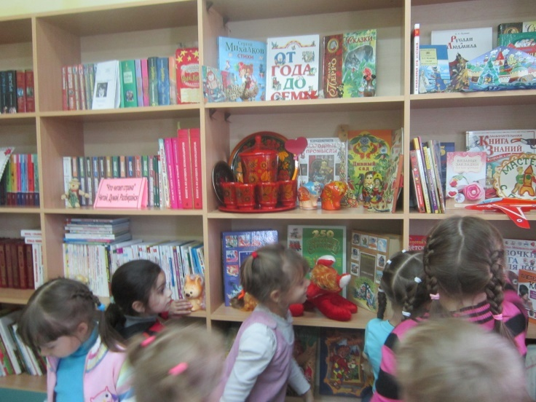
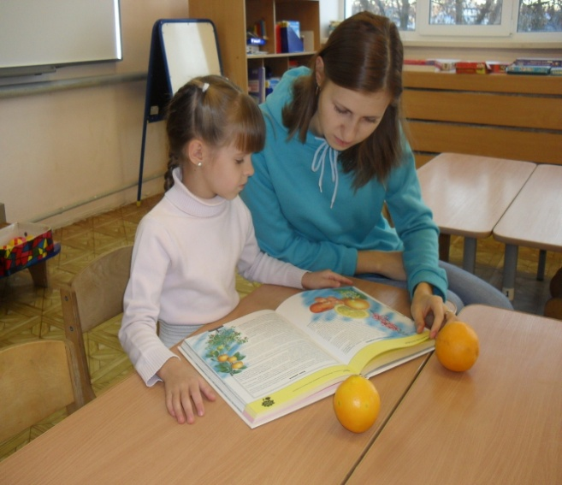
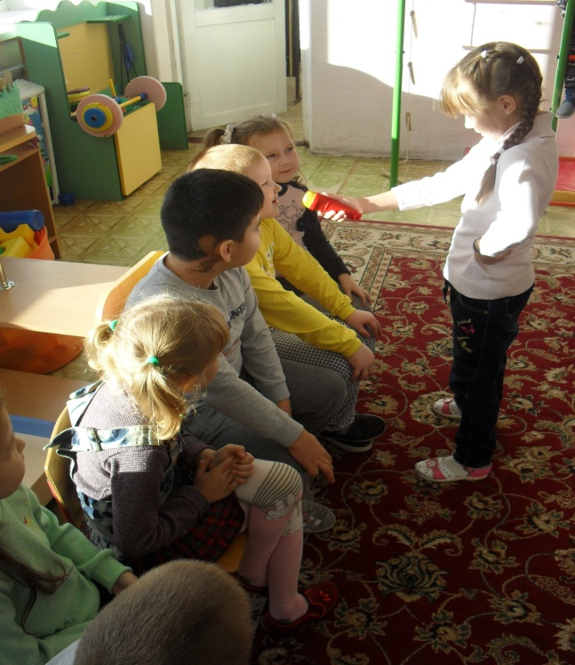
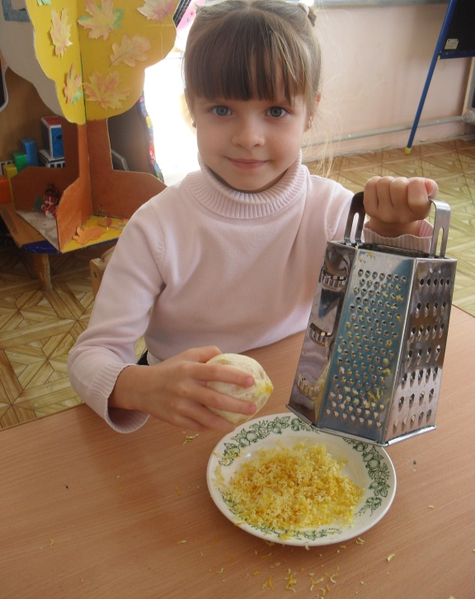
Методы исследования

Slide 5
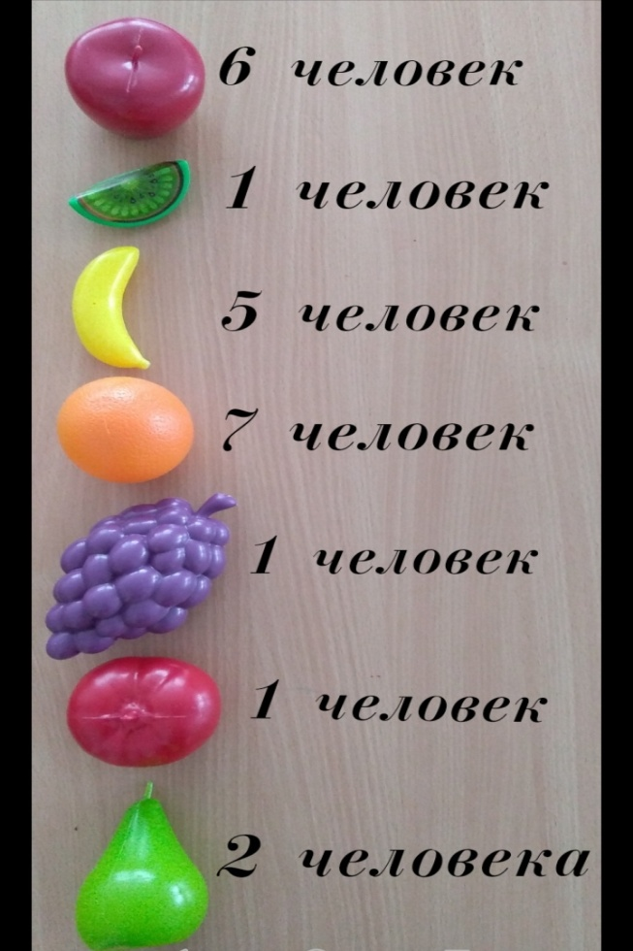
Социологический опрос
«А что ты знаешь про апельсин?» и «Что хотели бы узнать о нём?». Такие вопросы я задала своим ребятам.
Ответы ребят:
Какой твой любимый фрукт?
Где растут апельсины ?
Какие бывают апельсины?
Полезен ли апельсин для здоровья?
Почему апельсин опасный?
Что из него делают?
Оказалось, что вопросов больше, чем
ответов.

Slide 6
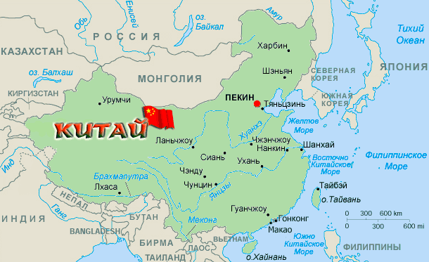
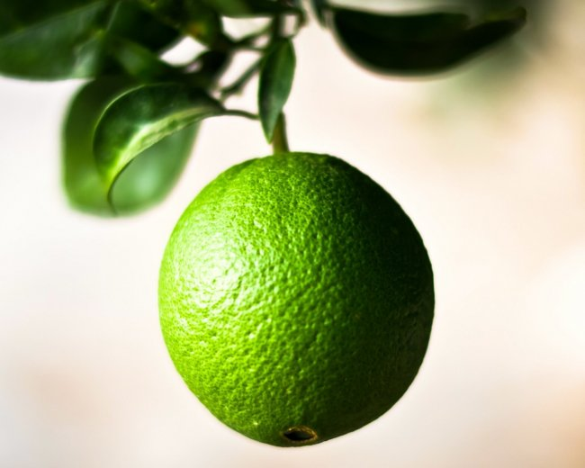
Родина апельсина

Slide 7
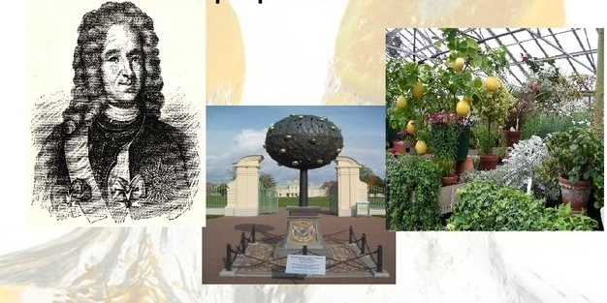
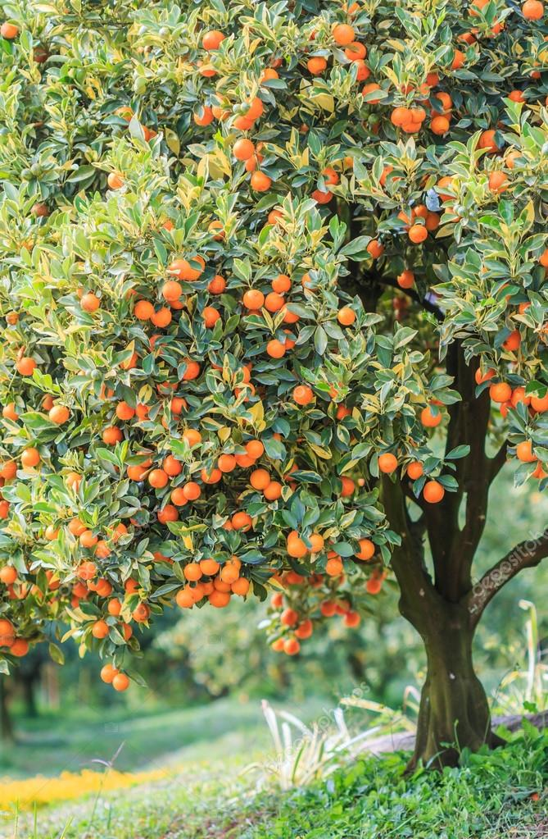
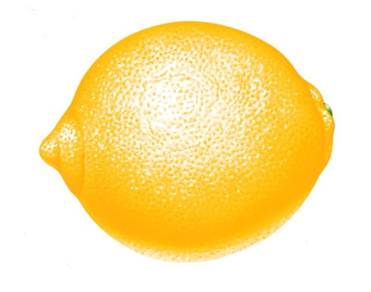
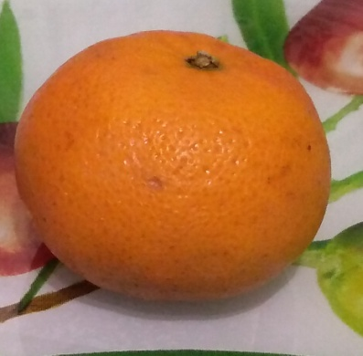
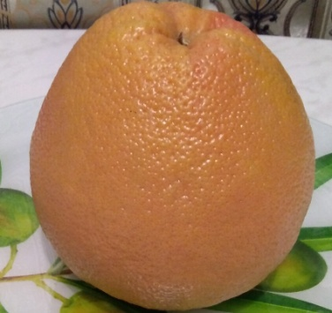
Памятник «Апельсиновое дерево»
В плену суровых русских зим
О жарком лете нам напомнит
И ароматом дом наполнит
Как солнце яркий апельсин.
Грейпфрут
Лимон
Мандарин
Помело

Slide 8
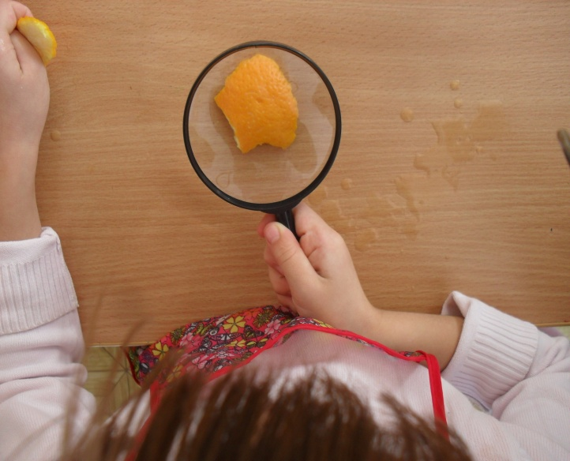
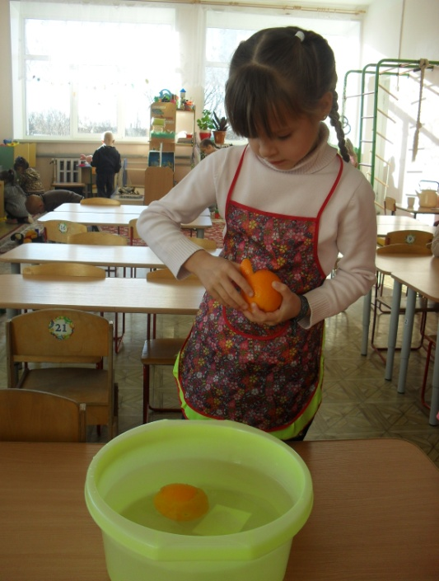
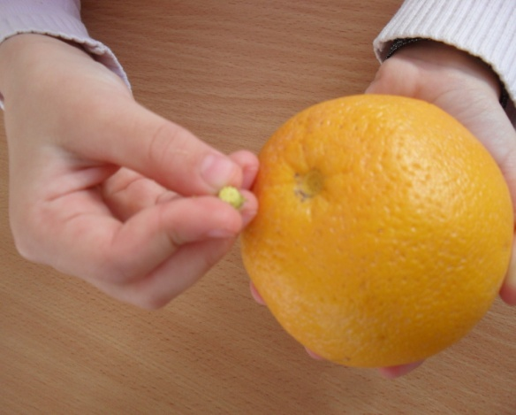
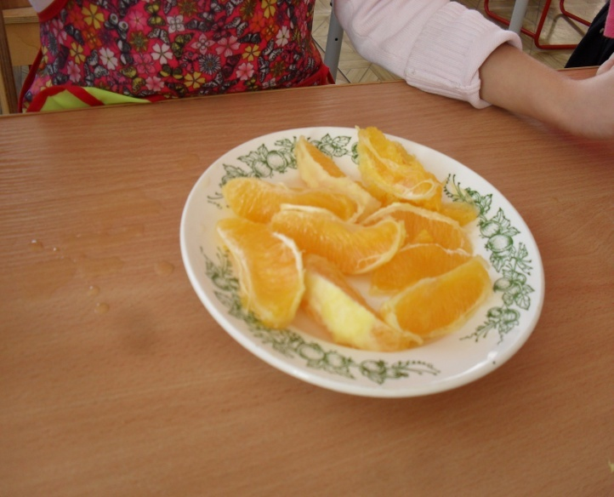
Наблюдения

Slide 9
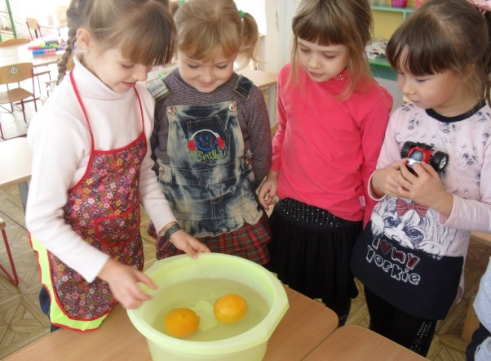
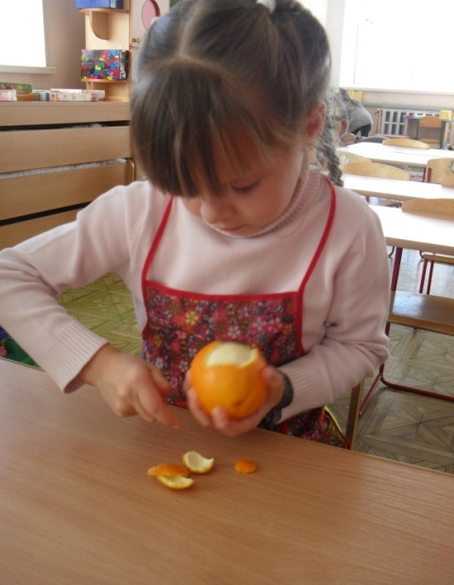
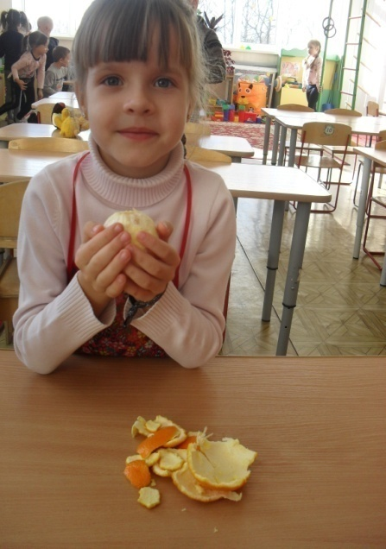
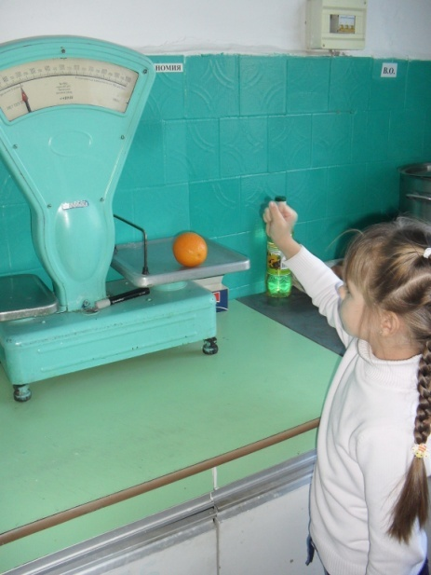
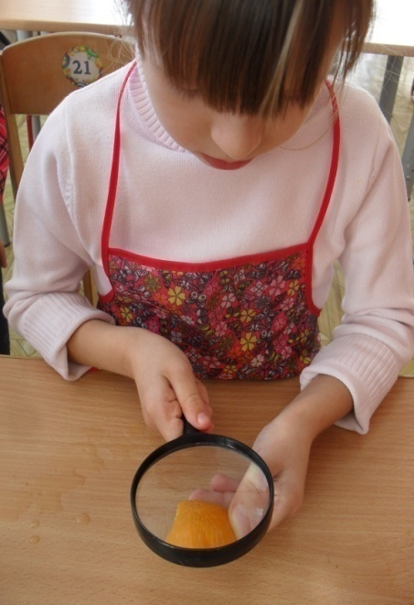
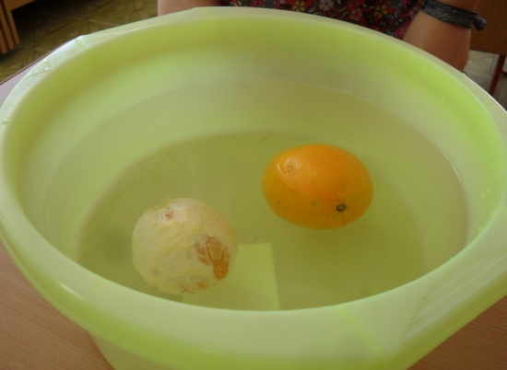
Эксперименты
Апельсин плавает

Slide 10
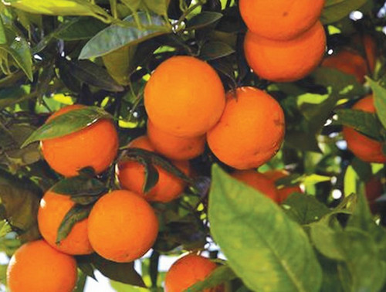
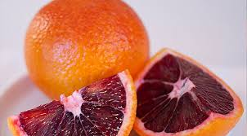
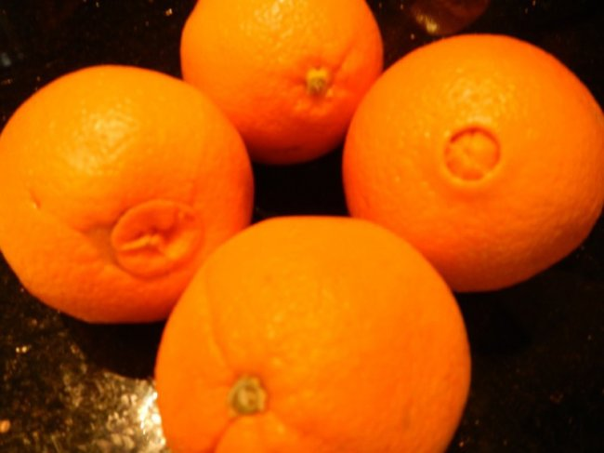
Сорта апельсинов
Апельсины обыкновенные
Апельсины корольки
Апельсины пупочные

Slide 11
Польза апельсина в жизни человека

Slide 12
Может ли апельсин быть опасным

Slide 13
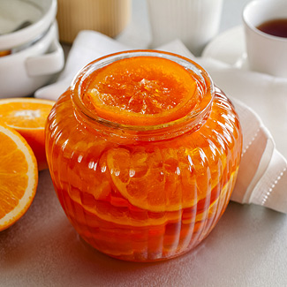
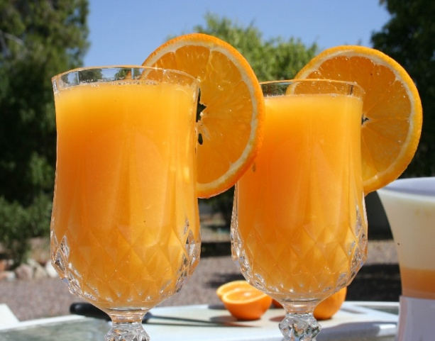
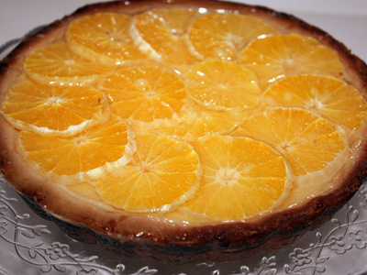
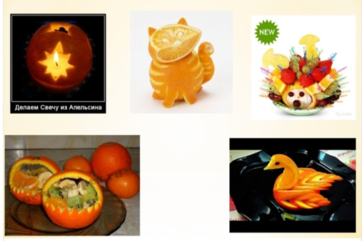
Апельсиновые чудеса
Апельсиновый пирог
Свеживыжитый сок
Варенье из апельсинов
Украшение кондитерских изделий

Slide 14
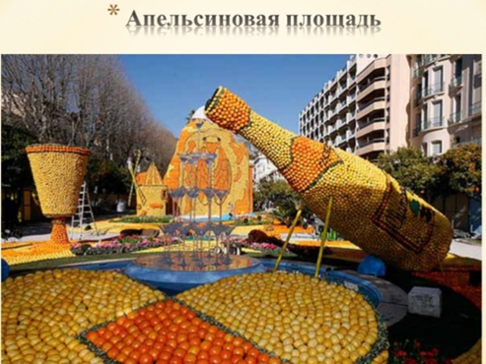
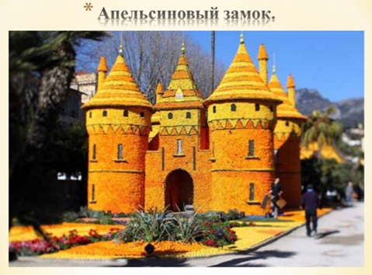

Slide 15
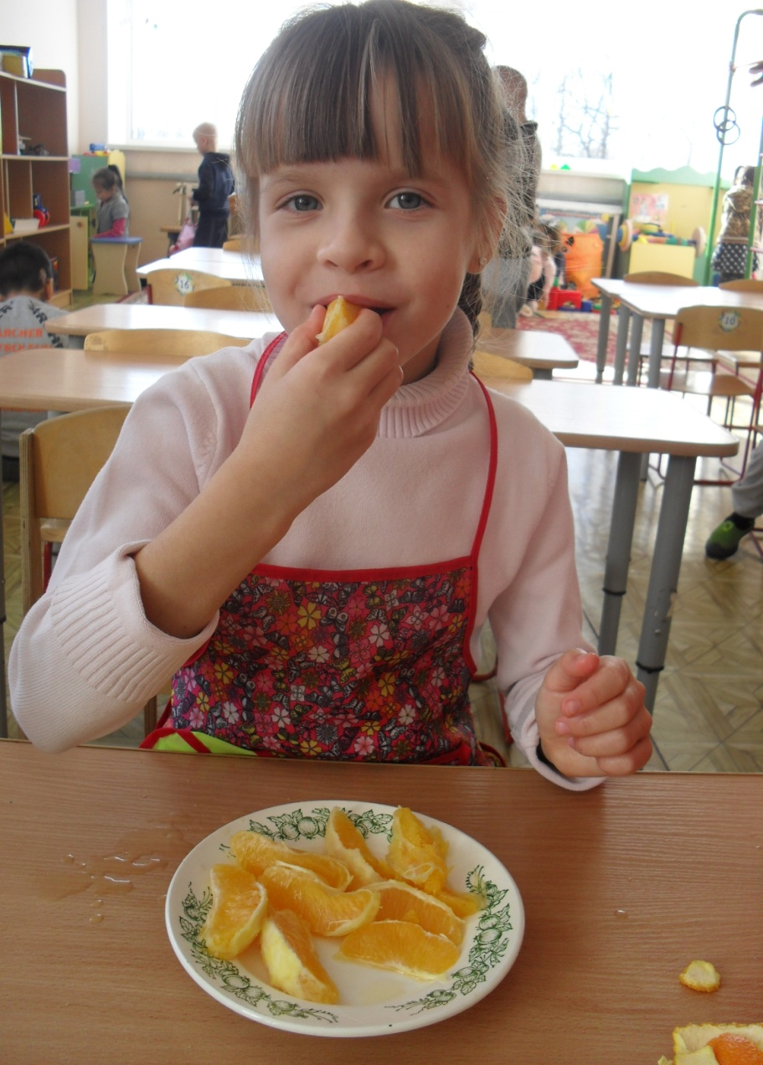
!
Я люблю апельсин!
Апельсин люблю я очень,
Он полезен, между прочим.
Золотистый чемпион,
Много витаминов в нем.
А еще, он, без сомнения,
Повышает настроение.
Бережет иммунитет,
Лучше фрукта в мире нет

Slide 16
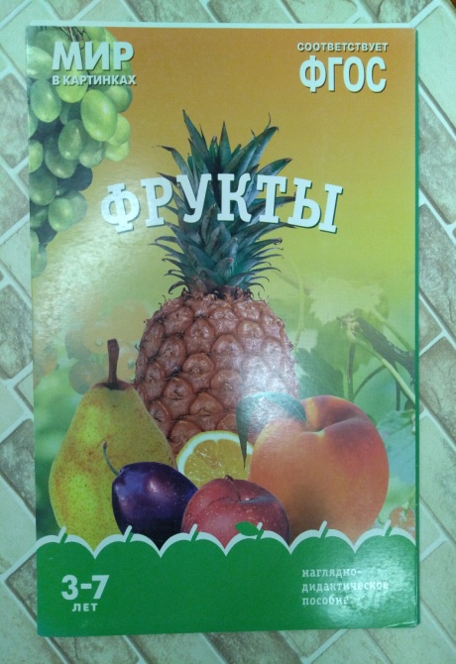
Литература

Slide 17
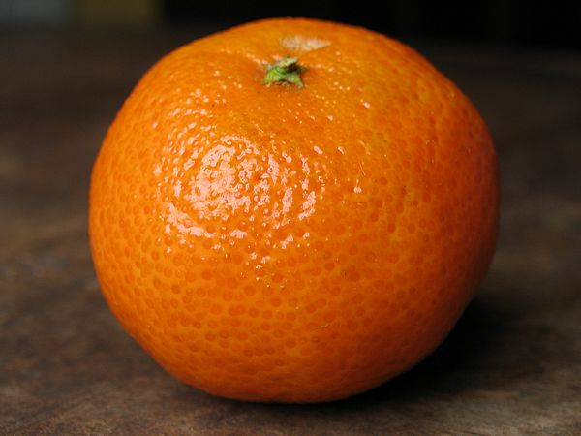
Спасибо за внимание!

